Slide 1
Альтернатива-софт
Импортозамещение в сфере разработки ПО. Безопасная отечественная платформа построения корпоративных приложений

Slide 2
Риски
Западное ПО стоит дорого;
В любой момент может пропасть поддержка;
Нет доступа к исходному коду;
Запланированное устаревание;

Slide 3
Отечественная платформа PLATYPUS.JS
подходит для решения широкого спектра задач корпоративной автоматизации и может быть использована как альтернатива следующим западным продуктам:
SAP R/3;
Microsoft Dynamics;
Delphi;
IBM Maxima;
и другие.
Преимущества платформы:
Не зависит от сторонних закрытых лицензий;
Имеет открытый исходный код;
Технологические преимущества перед подобными западными решениями.
Платформу высоко оценили специалисты следующих компаний:
ФСО НП «ГЛОНАСС»,
ОАО «РКС»,
ГК «М2М-телематика,
НП «Руссофт»,
и другие.

Slide 4
Стек технологий Java
Разработка приложений сложный и дорогой процесс.
Обучение хорошего специалиста занимает годы.

Slide 5
Альтернатива
Готовое решение, разработанное программистами для программистов
Низкий порог входа для начинающих специалистов
Горизонтальное масштабирование внутри команды
Действительно легкий путь разработки приложений

Slide 6
Что такое Platypus.js
Среда разработки (IDE)
Редактирование структуры БД
Проектирование SQL запросов
Интерфейс пользователя
Код программы
Среда исполнения
Настольные приложения
Собственный сервер + настольные приложения
ВЕБ-сервер + веб-приложения + настольные приложения + мобильные приложения

Slide 9
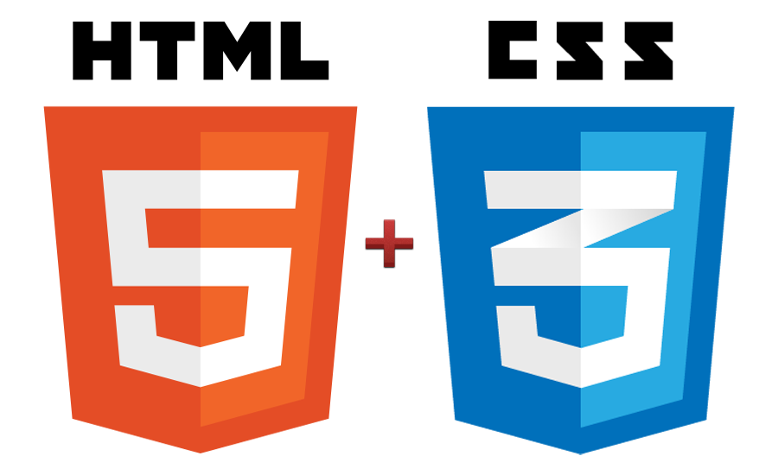
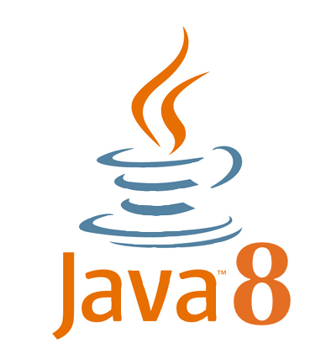
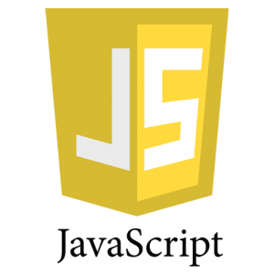
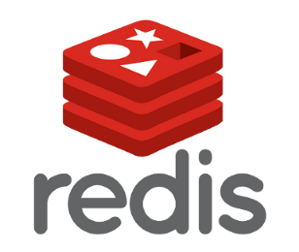
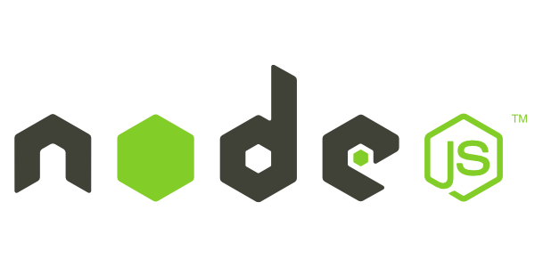
Технические преимущества
JavaScript на стороне клиента и сервера;
Отраслевые стандарты Java EE;
Работает на Java 8 и Nashorn -> компиляция JS на лету;
Поддержка большинства .js фреймворков;
Синхронная и асинхронная модели ввода-вывода;
Большое количество поддерживаемых баз данных: Oracle, PostgreSQL, MS SQL, mySQL, DB2, H2, etc…
Поддержка noSQL баз данных: mongoDB, redis, etc..
Визуальная разработка пользовательского интерфейса, структуры БД, sql запросов, и модели(ORM).

Slide 10
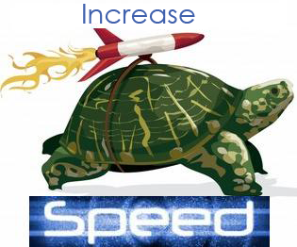
Преимущества
Экономия до 80% времени на разработке
Снижение объема исходного кода
Легкость развертывания и поддержки приложений

Slide 11
Примеры проектов на Platypus.js
Система мониторинга транспорта «Corvus» Система мониторинга предназначена для контроля параметров и состояния транспортных средств и иных подвижных механизмов, мобильных устройств. Срок и количество разработчиков: 2 года, 3 человека | Система сопровождения предвыборной кампании «АгитПроф» Система «АгитПроф» предназначена для обработки и систематизации данных об избирателях и получения достоверной информации о политической ситуации в регионе использования. Срок и количество разработчиков: 8 месяцев, 2 человека | Программный комплекс «Электронный паспорт плети» Программный комплекс предназначен для сбора, централизованной обработки и хранения информации о производственном процессе рельсосварочного предприятия. Срок и количество разработчиков: 6 месяцев, 3 человека

Slide 12
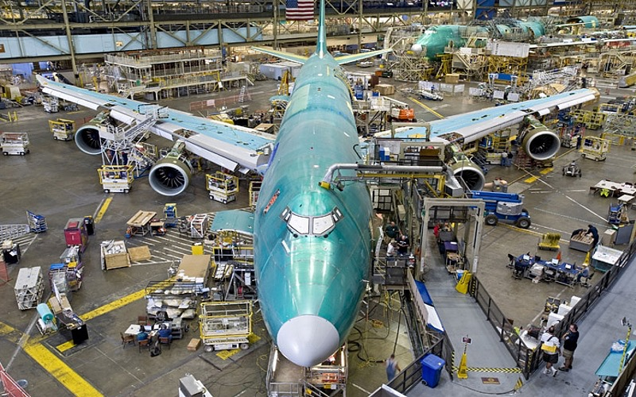
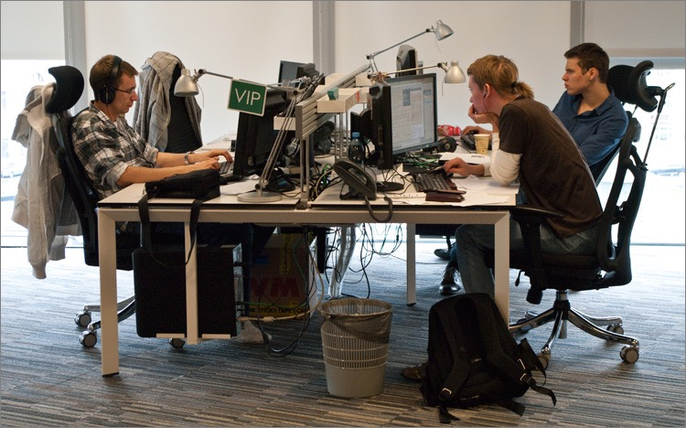
Область применения
Малый/Средний/Крупный бизнес
Государственные органы
Навигация и управление транспортом
Здравоохранение, ЖКХ, образование
И т.д.

Slide 13
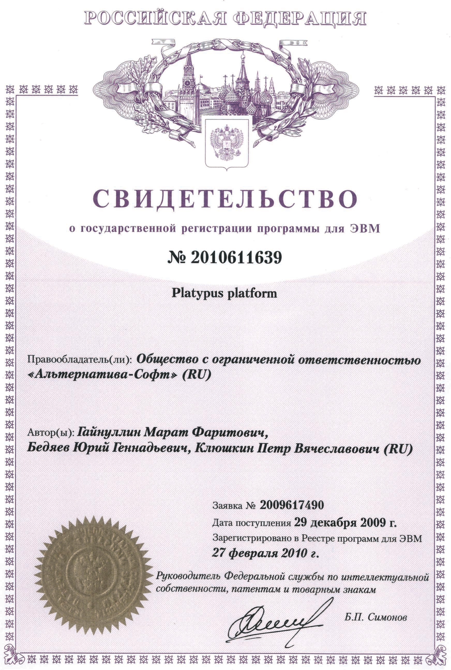

Slide 14
Контакты
www.platypus-platform.org
www.altsoft.biz
+7 4932 49-60-63

